Slide 1
计算方法
计算机学院
辛运帏

Slide 2
课程介绍
计算方法是学院的选修课，学分2分。每周一次，2节课。
讲授+课堂作业。
课堂作业占比30%。
期末时以闭卷方式考核，占比70%。

Slide 3
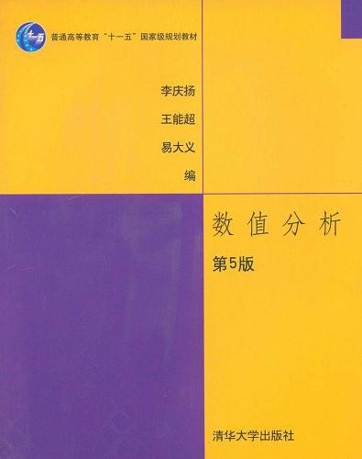
教材

Slide 4
关于授课的说明
传统：板书
本学期：前三周线上，后面待定。
线上时，采用PPT文件加音频，每次课后，将PPT文件推送到课程群里。
线下时，需要记笔记，不再发PPT文件。

Slide 5
第一章绪论
几个基本概念
1 数值分析
是研究各种数学问题求解的数值计算方法。
实际问题→数学模型→数值计算方法→程序设计→上机计算求出结果

Slide 6
第一章绪论
2 数学模型
对被描述的实际问题进行抽象 、简化而得到的反映实际问题有关量之间关系的计算公式。数学模型通常是近似的，不精确的

Slide 7
四种误差
1 模型误差
数学模型的解与实际问题的解之间的误差
2 观测误差
数学模型中包含的某些参数（如时间、长度、电压、温度等）往往通过观测而获得，由观测得到的数据与实际的数据之间的误差称为观测误差

Slide 8
四种误差
3 截断误差
当数学模型不能得到精确解时，通常要用数值方法求它的近似解，近似解与精确解之间的误差称为截断误差，或叫方法误差
4 舍入误差
由于计算机的字长有限，参加运算的数据以及运算结果在计算机中保存时会产生误差，称为舍入误差或计算误差

Slide 9
误差及其估计
误差估计
讨论计算结果的误差是否满足精度要求
绝对误差
设x为准确值，x*为x的一个近似值，称e*=x*-x为近似值的绝对误差，简称误差
当e*>0时，称为强近似值
当e*<0时，称为弱近似值

Slide 10
习题
示例：测量居室的长、宽。
使用皮尺量，误差可能是厘米级；使用手持激光测距仪，误差可能是毫米级；这属于观测误差；
示例：测算今年石油价格的走势。
采用某个模型，最终得出的结果与实际情况之间的误差，属于模型误差；实际计算时，因算法使用了条件迭代，导致了截断误差；因算法还需要表示实数，并进行实数计算，因计算机表示的限制，还可能有舍入误差。
参照上面示例的格式，给出四类误差的示例，如果可能，估计误差的量级，给出必要的解释和说明。

Slide 11
误差及其估计
误差限
如果|e*|的一个上界已知，记为ε*，即|e*|≤ε*，
则ε*称为近似值的误差限
关系
由定义可知，|x*-x|≤ε*，从而得到：
-ε*≤x*-x≤ε*
x*-ε*≤x≤x*+ε*
用绝对误差来刻画近似数的精确程度是有局限性的，因为它没有反映出绝对误差在原数中所占的比例

Slide 12

误差及其估计
相对误差
把近似值的误差e*与准确值x的比值
$$\frac{e^{∗}}{x}=\frac{x^{∗}−x}{x}$$
称为近似值x*的相对误差，记作$e_{r}^{∗}$

Slide 13

$$\frac{e^{∗}}{x}−\frac{e^{∗}}{x^{∗}}=\frac{{e^{∗}（x}^{∗}−x）}{xx^{∗}}=\frac{（{e^{∗}）}^{2}}{x^{∗}（x^{∗}−e^{∗}）}=\frac{{（{e^{∗}}/{x^{∗}}）}^{2}}{1−{e^{∗}}/{x^{∗}}}$$
当${e^{∗}}/{x^{∗}}$很小时，$\frac{e^{∗}}{x}$与$\frac{e^{∗}}{x^{∗}}$相差很小，因此实际中通常取${e^{∗}}/{x^{∗}}$作为$x^{∗}$的相对误差，即$e_{r}^{∗}=\frac{x^{∗}−x}{x^{∗}}$

Slide 14

相对误差限
相对误差绝对值的上界叫做相对误差限，记作$ε_{r}^{∗}$，即
$ε_{r}^{∗}=\frac{ε^{∗}}{{|x}^{∗}|}$

Slide 15
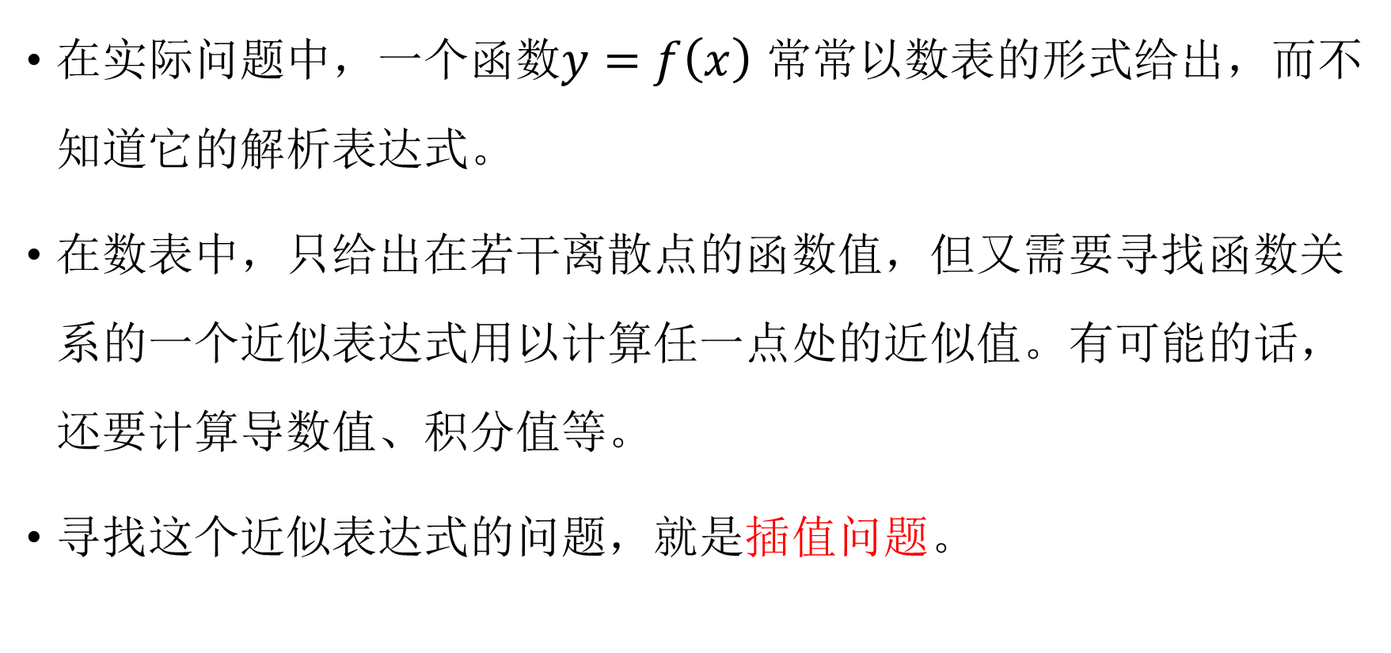
第二章 插值法
在实际问题中，一个函数$y=f\left(x\right)$ 常常以数表的形式给出，而不知道它的解析表达式。
在数表中，只给出在若干离散点的函数值，但又需要寻找函数关系的一个近似表达式用以计算任一点处的近似值。有可能的话，还要计算导数值、积分值等。
寻找这个近似表达式的问题，就是插值问题。

Slide 16
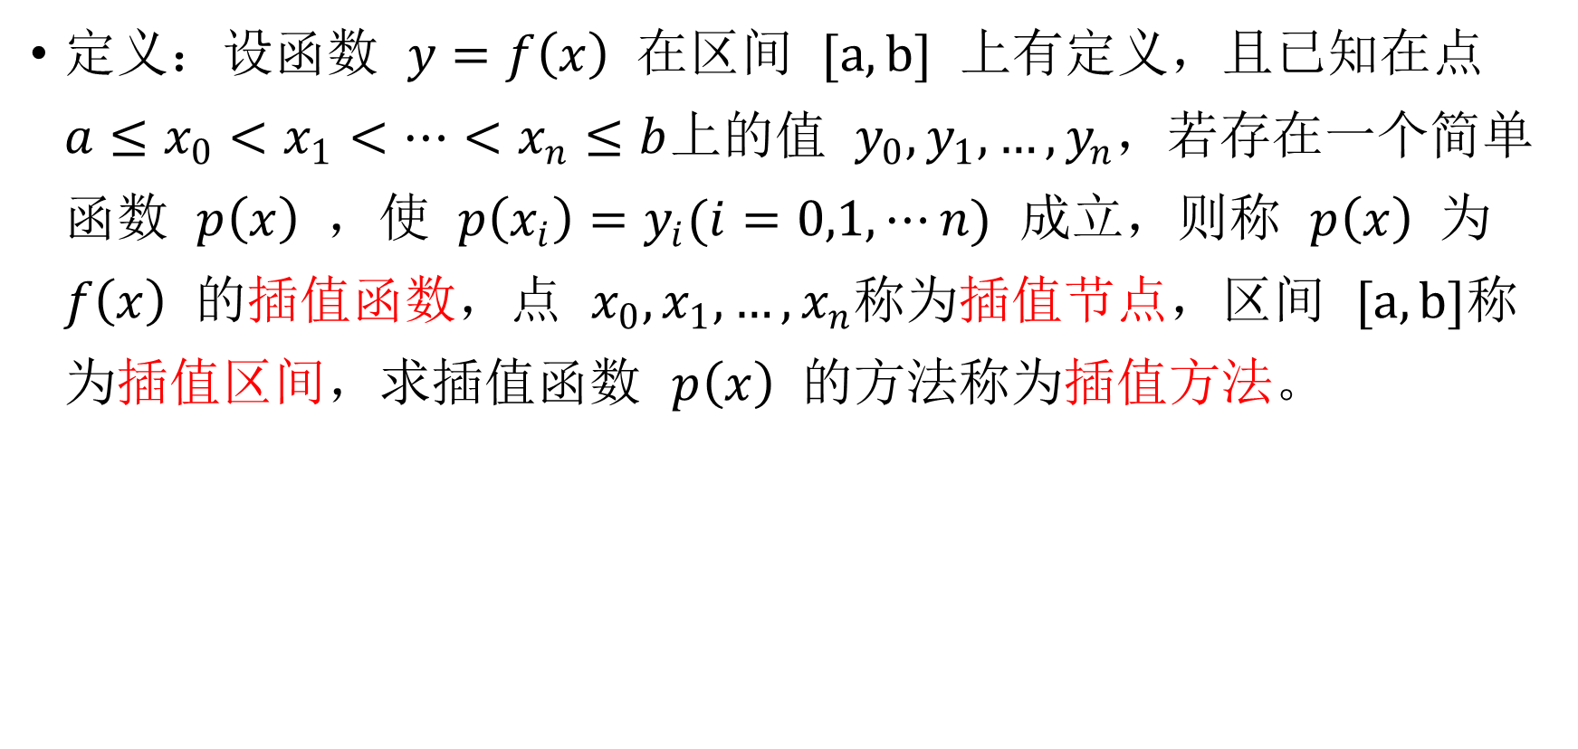
第一节 引言
定义：设函数 $y=f\left(x\right)$ 在区间 $[a, b]$ 上有定义，且已知在点 ${a≤x}_{0}<x_{1}<…<x_{n}≤b$上的值 $y_{0}, y_{1},…,y_{n}$，若存在一个简单函数 $p\left(x\right)$ ，使 $p\left(x_{i}\right)=y_{i}(i=0,1,⋯n)$ 成立，则称 $p\left(x\right)$ 为 $f\left(x\right)$ 的插值函数，点 $x_{0}, x_{1},…,x_{n}$称为插值节点，区间 $[a, b]$称为插值区间，求插值函数 $p\left(x\right)$ 的方法称为插值方法。

Slide 17
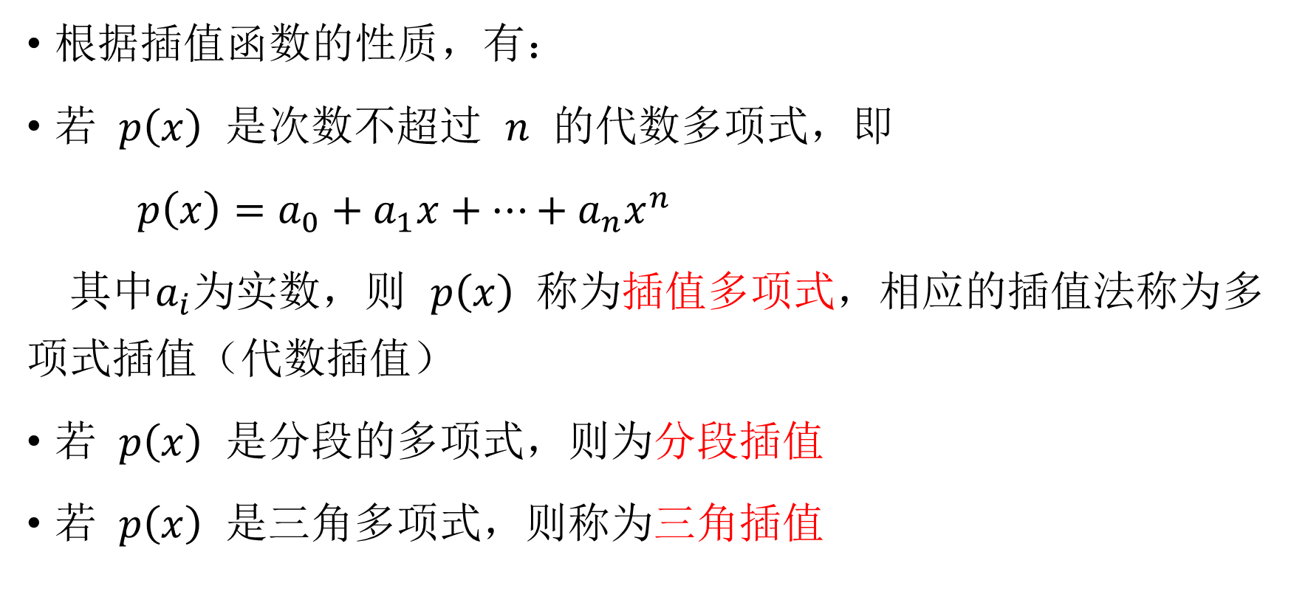
根据插值函数的性质，有：
若 $p\left(x\right)$ 是次数不超过 $n$ 的代数多项式，即
$p\left(x\right)=a_{0}+a_{1}x+…+a_{n}x^{n}$
其中$a_{i}$为实数，则 $p\left(x\right)$ 称为插值多项式，相应的插值法称为多项式插值（代数插值）
若 $p\left(x\right)$ 是分段的多项式，则为分段插值
若 $p\left(x\right)$ 是三角多项式，则称为三角插值

Slide 18

要讨论的内容：
如何求出插值多项式、分段插值函数等，讨论插值多项式 $p\left(x\right)$ 的存在唯一性、收敛性、误差估计等

Slide 19
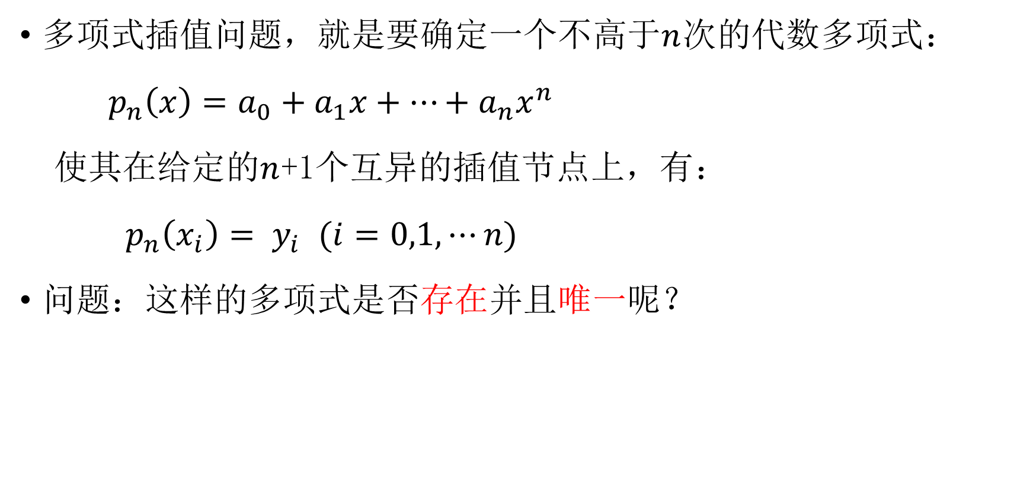
第二节 拉格朗日插值
多项式插值问题，就是要确定一个不高于$n$次的代数多项式：
$p_{n}\left(x\right)=a_{0}+a_{1}x+…+a_{n}x^{n}$
使其在给定的$n$+1个互异的插值节点上，有：
$p_{n}\left(x_{i}\right)=$ $y_{i}$ $(i=0,1,⋯n)$
问题：这样的多项式是否存在并且唯一呢？

Slide 20
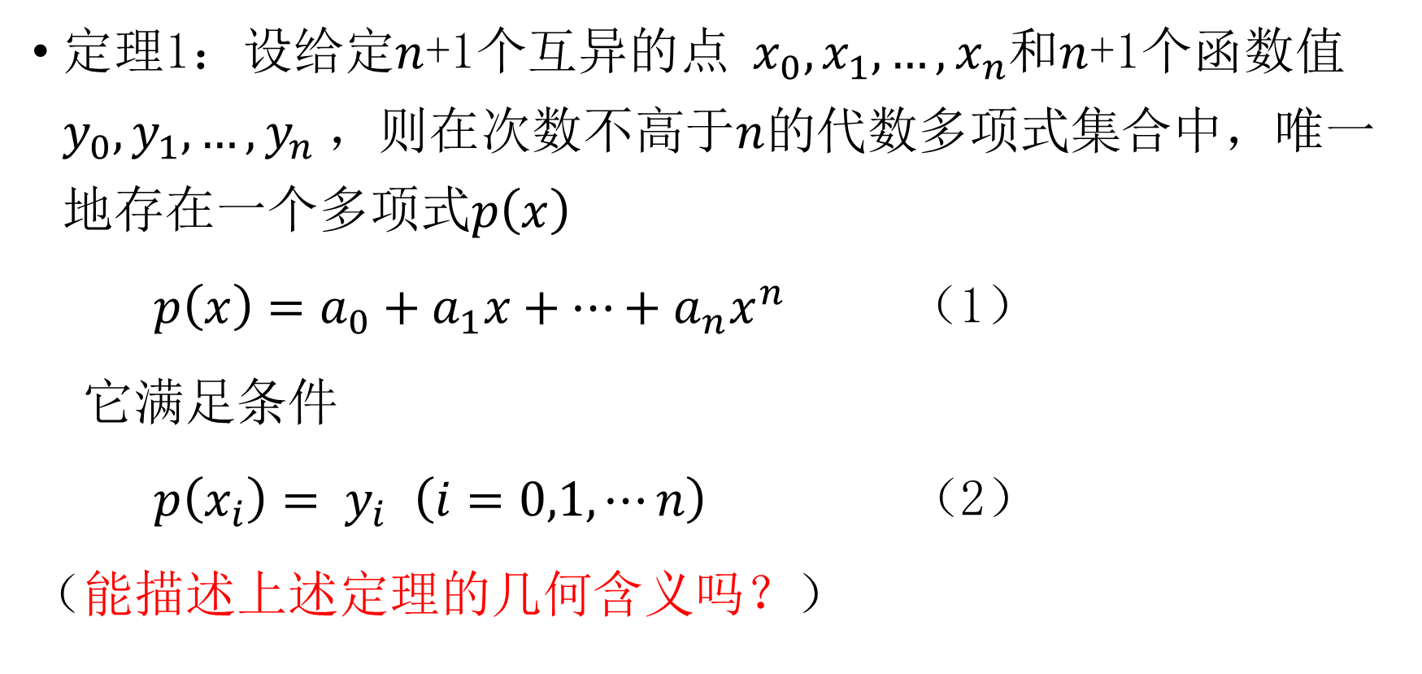
定理
定理1：设给定$n$+1个互异的点 $x_{0}, x_{1},…,x_{n}$和$n$+1个函数值 $y_{0}, y_{1},…,y_{n}$，则在次数不高于$n$的代数多项式集合中，唯一地存在一个多项式$p\left(x\right)$
$p\left(x\right)=a_{0}+a_{1}x+…+a_{n}x^{n} （$1）
它满足条件
$p\left(x_{i}\right)=$ $y_{i}$ $\left(i=0,1,⋯n\right) （$2）
（能描述上述定理的几何含义吗？）

Slide 21
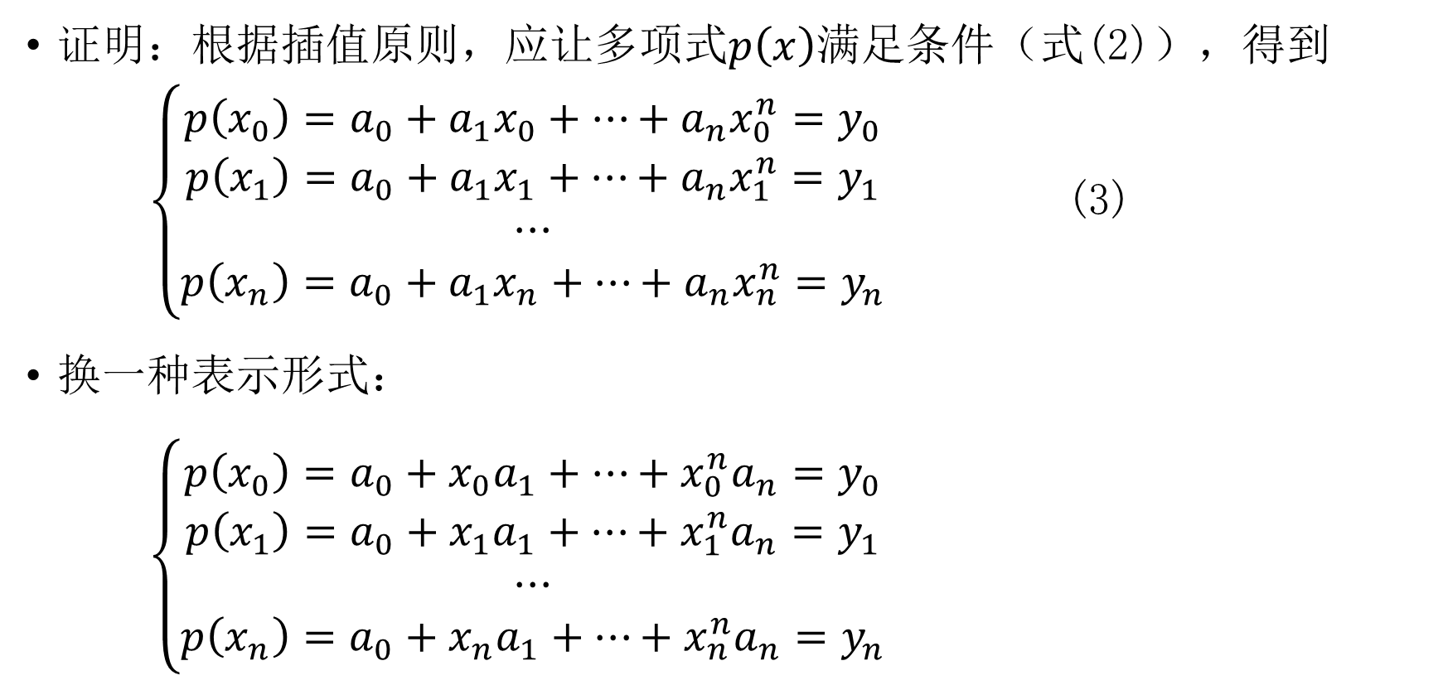
定理证明
证明：根据插值原则，应让多项式$p\left(x\right)$满足条件（式(2)），得到
$\left\{\begin{aligned}p\left(x_{0}\right)=a_{0}+a_{1}x_{0}+…+a_{n}x_{0}^{n}=y_{0} \\ p\left(x_{1}\right)=a_{0}+a_{1}x_{1}+…+a_{n}x_{1}^{n}=y_{1} \\ ⋯ \\ p\left(x_{n}\right)=a_{0}+a_{1}x_{n}+…+a_{n}x_{n}^{n}=y_{n}\end{aligned}\right.$ (3)
换一种表示形式：
$\left\{\begin{aligned}p\left(x_{0}\right)=a_{0}+x_{0}a_{1}+…+x_{0}^{n}a_{n}=y_{0} \\ p\left(x_{1}\right)=a_{0}+{x_{1}a}_{1}+…+{x_{1}^{n}a}_{n}=y_{1} \\ ⋯ \\ p\left(x_{n}\right)=a_{0}+x_{n}a_{1}+…+x_{n}^{n}a_{n}=y_{n}\end{aligned}\right.$

Slide 22
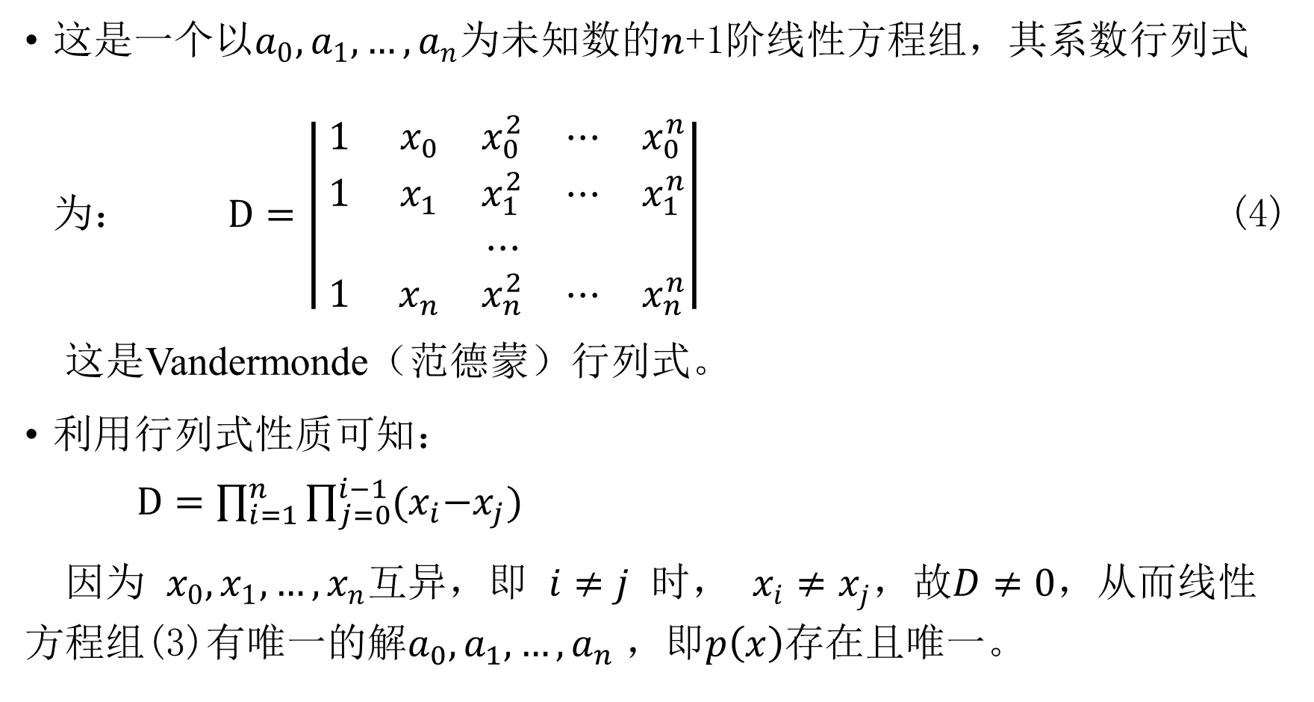
这是一个以$a_{0}, a_{1},…,a_{n}$为未知数的$n$+1阶线性方程组，其系数行列式为： $D=\left|\begin{matrix}1 & x_{0} & x_{0}^{2} & ⋯ & x_{0}^{n} \\ 1 & x_{1} & x_{1}^{2} & ⋯ & x_{1}^{n} \\ & & ⋯ & & \\ 1 & x_{n} & x_{n}^{2} & ⋯ & x_{n}^{n}\end{matrix}\right|$ (4)
这是Vandermonde（范德蒙）行列式。
利用行列式性质可知：
$D=\prod_{i=1}^{n}{\prod_{j=0}^{i−1}{(x_{i}{−x}_{j})}}$
因为 $x_{0}, x_{1},…,x_{n}$互异，即 $i≠j$ 时， $x_{i}{≠x}_{j}$，故$D≠0$，从而线性方程组(3)有唯一的解$a_{0}, a_{1},…,a_{n}$，即$p\left(x\right)$存在且唯一。

Slide 23
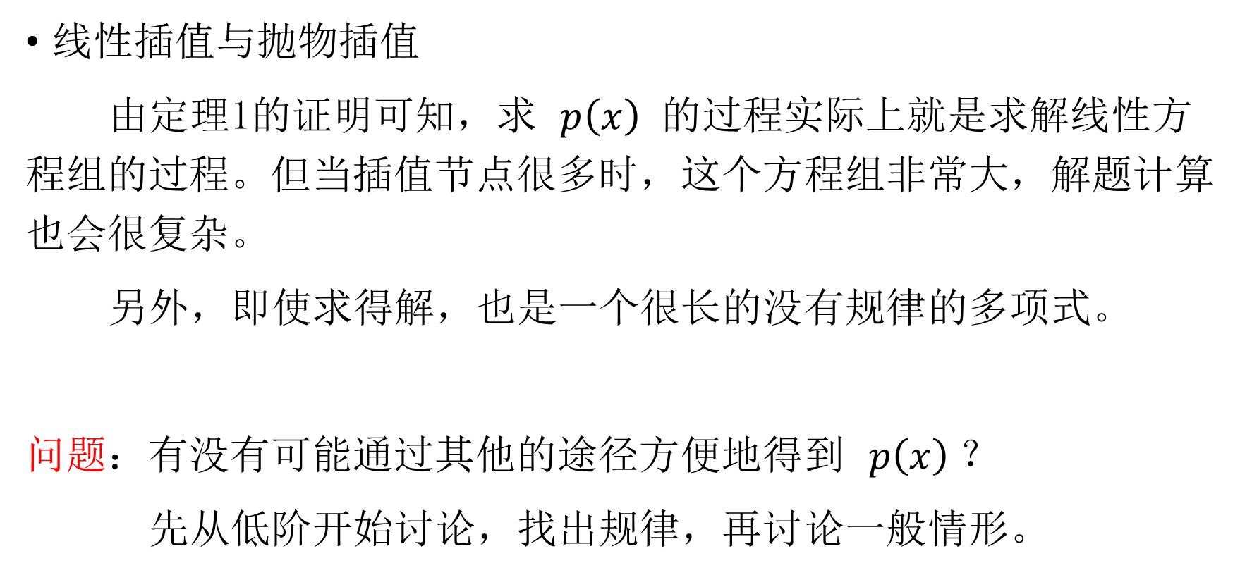
最简单的情形
线性插值与抛物插值
由定理1的证明可知，求 $p\left(x\right)$ 的过程实际上就是求解线性方程组的过程。但当插值节点很多时，这个方程组非常大，解题计算也会很复杂。
另外，即使求得解，也是一个很长的没有规律的多项式。
问题：有没有可能通过其他的途径方便地得到 $p\left(x\right)$？
先从低阶开始讨论，找出规律，再讨论一般情形。

Slide 24
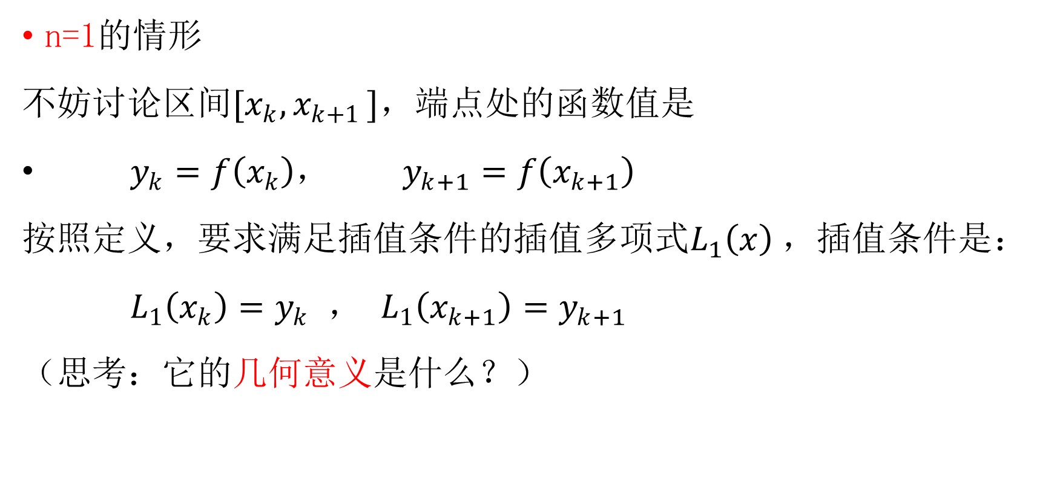
最简单的情形
n=1的情形
不妨讨论区间${[x}_{k}{,x}_{k+1}]$，端点处的函数值是
$y_{k}=f\left(x_{k}\right)$， $y_{k+1}=f\left(x_{k+1}\right)$
按照定义，要求满足插值条件的插值多项式$L_{1}\left(x\right)$，插值条件是：
$L_{1}\left(x_{k}\right)=y_{k}$ ， $L_{1}\left(x_{k+1}\right)=y_{k+1}$
（思考：它的几何意义是什么？）

Slide 25
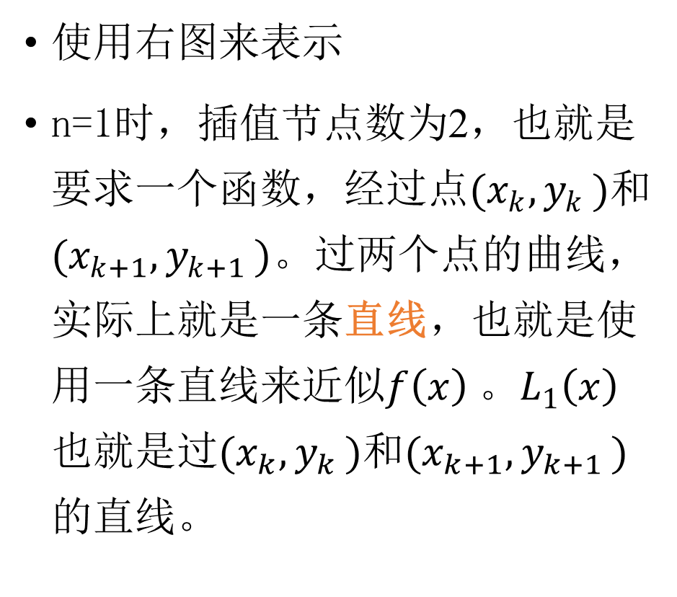
使用右图来表示
n=1时，插值节点数为2，也就是要求一个函数，经过点${(x}_{k}{,y}_{k})$和${(x}_{k+1}{,y}_{k+1})$。过两个点的曲线，实际上就是一条直线，也就是使用一条直线来近似$f\left(x\right)$。$L_{1}\left(x\right)$也就是过${(x}_{k}{,y}_{k})$和${(x}_{k+1}{,y}_{k+1})$的直线。
y
y=L₁(x)
y_{k+1}
•
y=f(x)
y_{k}
•
0
x_{k}
x_{k+1}
x

Slide 26
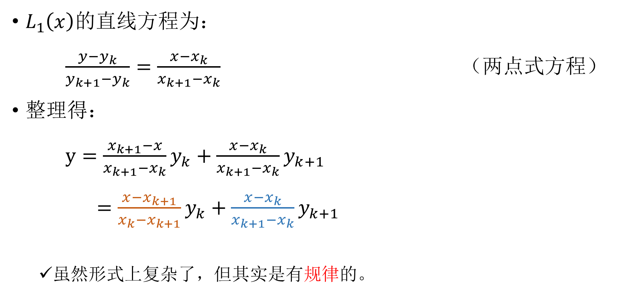
$L_{1}\left(x\right)$的直线方程为：
$\frac{y−y_{k}}{y_{k+1}−y_{k}}=\frac{x−x_{k}}{x_{k+1}−x_{k}}$ （两点式方程）
整理得：
$y=\frac{x_{k+1}−x}{x_{k+1}−x_{k}}y_{k}+\frac{x−x_{k}}{x_{k+1}−x_{k}}y_{k+1}$
$=\frac{x−x_{k+1}}{x_{k}−x_{k+1}}y_{k}+\frac{x−x_{k}}{x_{k+1}−x_{k}}y_{k+1}$
虽然形式上复杂了，但其实是有规律的。

Slide 27
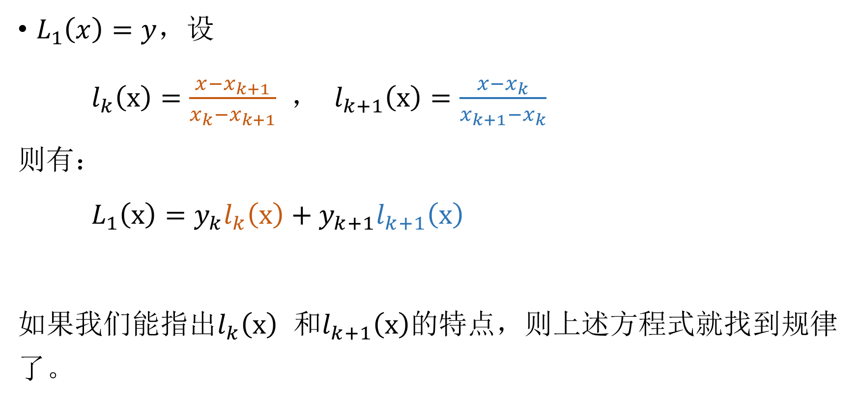
方程式
$L_{1}\left(x\right)=y$，设
$l_{k}\left(x\right)=\frac{x−x_{k+1}}{x_{k}−x_{k+1}}$ ， $l_{k+1}\left(x\right)=\frac{x−x_{k}}{x_{k+1}−x_{k}}$
则有：
$L_{1}\left(x\right)=y_{k}l_{k}\left(x\right)+y_{k+1}l_{k+1}\left(x\right)$
如果我们能指出$l_{k}\left(x\right)$ 和$l_{k+1}\left(x\right)$的特点，则上述方程式就找到规律了。

Slide 28
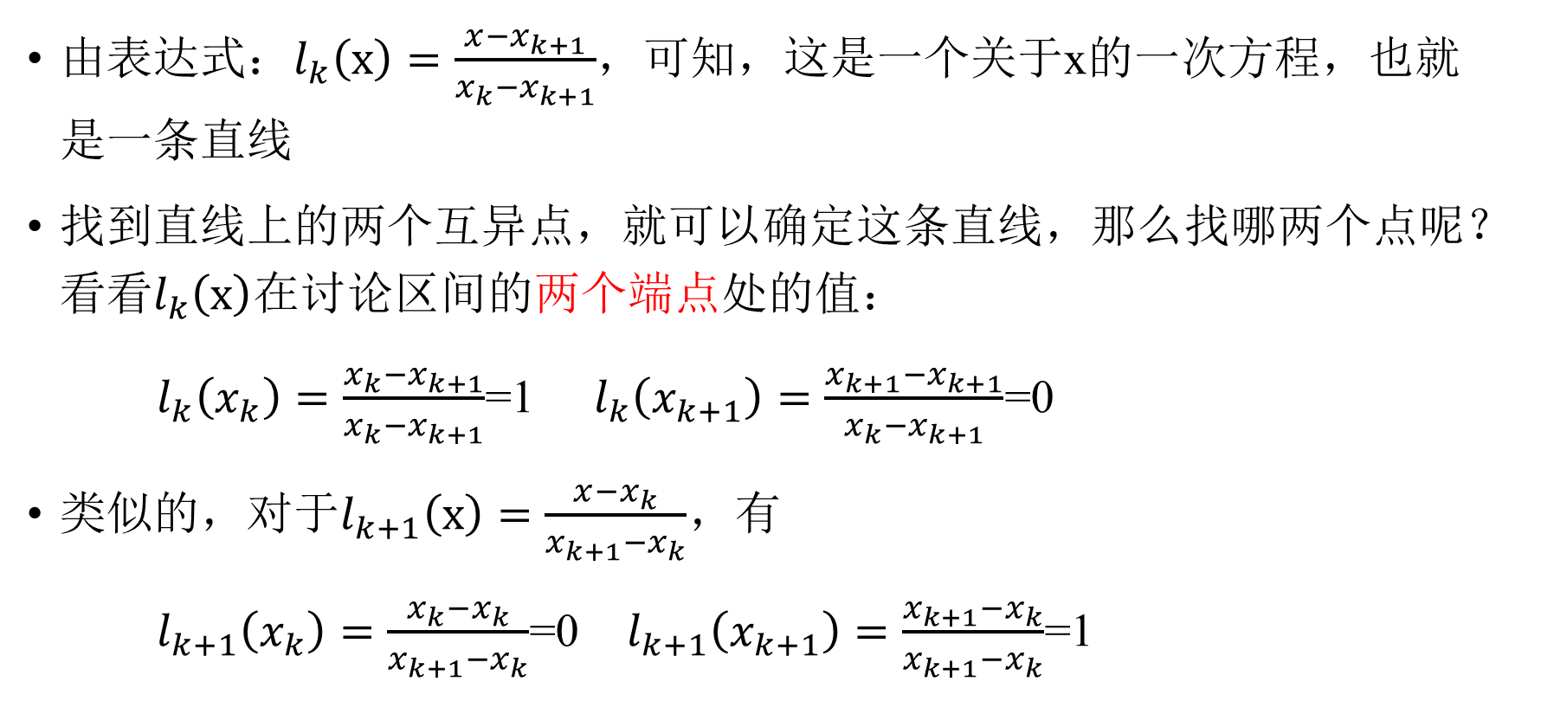
$l_{k}\left(x\right)$和$l_{k+1}\left(x\right)$
由表达式：$l_{k}\left(x\right)=\frac{x−x_{k+1}}{x_{k}−x_{k+1}}$，可知，这是一个关于x的一次方程，也就是一条直线
找到直线上的两个互异点，就可以确定这条直线，那么找哪两个点呢？看看$l_{k}\left(x\right)$在讨论区间的两个端点处的值：
$l_{k}\left(x_{k}\right)=\frac{x_{k}−x_{k+1}}{x_{k}−x_{k+1}}$=1 $l_{k}\left(x_{k+1}\right)=\frac{x_{k+1}−x_{k+1}}{x_{k}−x_{k+1}}$=0
类似的，对于$l_{k+1}\left(x\right)=\frac{x−x_{k}}{x_{k+1}−x_{k}}$，有
$l_{k+1}\left(x_{k}\right)=\frac{x_{k}−x_{k}}{x_{k+1}−x_{k}}$=0 $l_{k+1}\left(x_{k+1}\right)=\frac{x_{k+1}−x_{k}}{x_{k+1}−x_{k}}$=1

Slide 29

$l_{k}\left(x\right)$和$l_{k+1}\left(x\right)$曲线示意
$l_{k}\left(x\right)$过${(x}_{k},1)$和${(x}_{k+1},0)$这两个点：
$l_{k+1}\left(x\right)$过${(x}_{k},0)$和${(x}_{k+1},1)$这两个点：
y
1
•
l_{k}(x)
•
0
x_{k}
x_{k+1}
x
y
1
•
l_{k+1}(x)
•
0
x_{k}
x_{k+1}
x

Slide 30
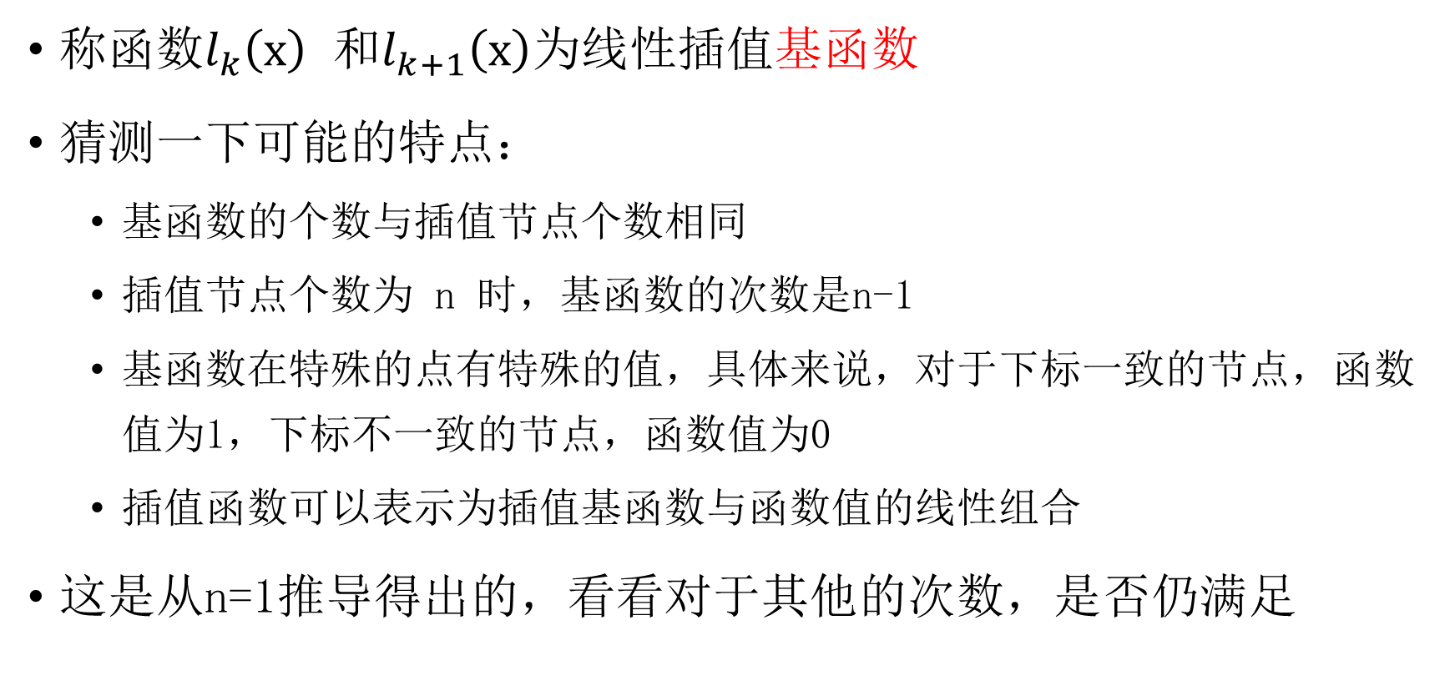
基函数
称函数$l_{k}\left(x\right)$ 和$l_{k+1}\left(x\right)为$线性插值基函数
猜测一下可能的特点：
基函数的个数与插值节点个数相同
插值节点个数为 n 时，基函数的次数是n-1
基函数在特殊的点有特殊的值，具体来说，对于下标一致的节点，函数值为1，下标不一致的节点，函数值为0
插值函数可以表示为插值基函数与函数值的线性组合
这是从n=1推导得出的，看看对于其他的次数，是否仍满足

Slide 31
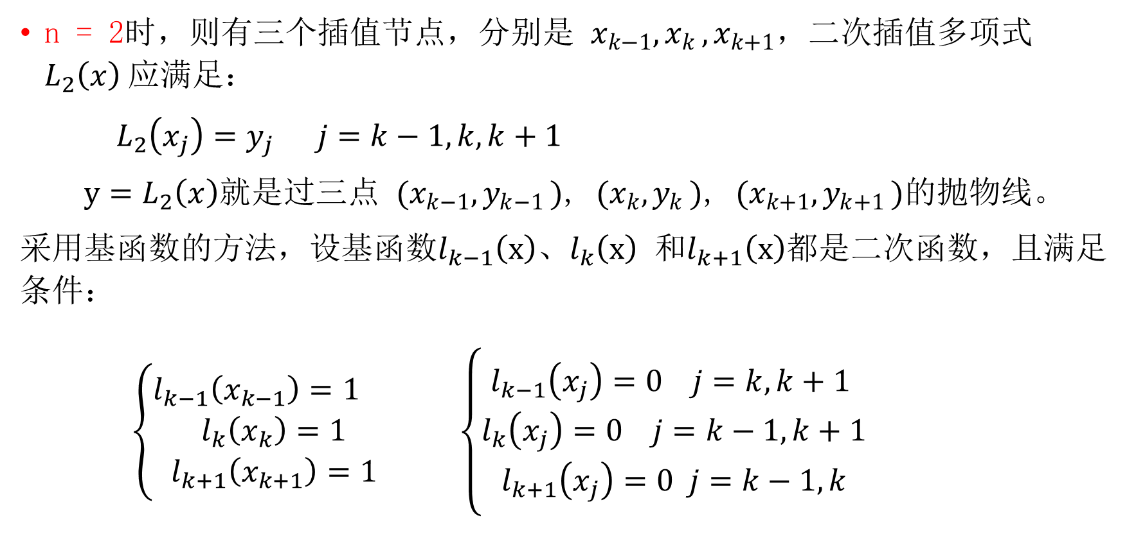
通过更高阶的情形进行验证
n = 2时，则有三个插值节点，分别是 $x_{k−1}{{,x}_{k},x}_{k+1}$，二次插值多项式$L_{2}\left(x\right)$应满足：
$L_{2}\left(x_{j}\right)=y_{j} j=k−1, k, k+1$
$y=L_{2}\left(x\right)$就是过三点 ${(x}_{k−1}{,y}_{k−1})$, ${(x}_{k}{,y}_{k})$, ${(x}_{k+1}{,y}_{k+1})$的抛物线。
采用基函数的方法，设基函数$l_{k−1}\left(x\right)$、$l_{k}\left(x\right)$ 和$l_{k+1}\left(x\right)$都是二次函数，且满足条件：
$\left\{\begin{aligned}l_{k−1}\left(x_{k−1}\right)=1 \\ l_{k}\left(x_{k}\right)=1 \\ l_{k+1}\left(x_{k+1}\right)=1\end{aligned}\right.$ $\left\{\begin{aligned}l_{k−1}\left(x_{j}\right)=0 j=k,k+1 \\ l_{k}\left(x_{j}\right)=0 j=k−1,k+1 \\ l_{k+1}\left(x_{j}\right)=0 j=k−1,k\end{aligned}\right.$

Slide 32
基函数应满足的条件
思考：
这样的基函数存在吗？
如果有这样的基函数存在，则二次插值多项式应是什么样子的？
 | X_{k-1} | X_{k} | X_{k+1}
l_{k-1}(x) | 1 | 0 | 0
l_{k}(x) | 0 | 1 | 0
l_{k+1}(x) | 0 | 0 | 1

Slide 33
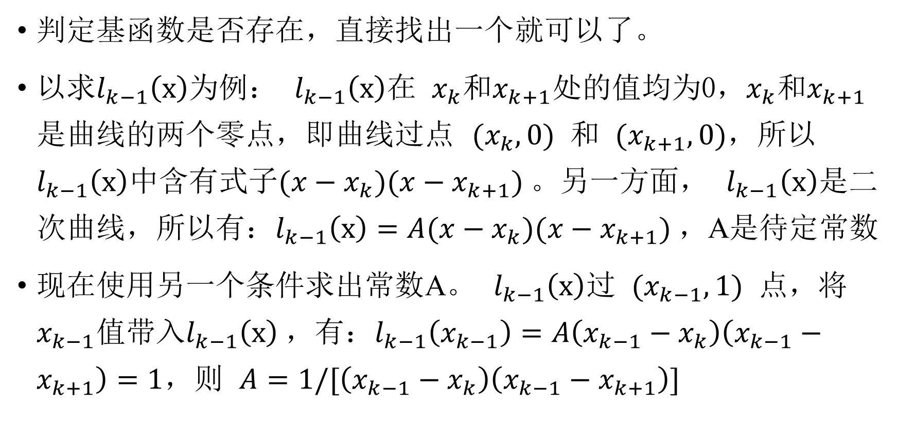
存在性
判定基函数是否存在，直接找出一个就可以了。
以求$l_{k−1}\left(x\right)$为例： $l_{k−1}\left(x\right)$在 $x_{k}$和$x_{k+1}$处的值均为0，$x_{k}$和$x_{k+1}$是曲线的两个零点，即曲线过点 ${(x}_{k},0)$ 和 ${(x}_{k+1},0)$，所以$l_{k−1}\left(x\right)$中含有式子$(x−x_{k})(x−x_{k+1})$。另一方面， $l_{k−1}\left(x\right)$是二次曲线，所以有：$l_{k−1}\left(x\right)=A(x−x_{k})(x−x_{k+1})$，A是待定常数
现在使用另一个条件求出常数A。 $l_{k−1}\left(x\right)$过 ${(x}_{k−1},1)$ 点，将$x_{k−1}$值带入$l_{k−1}\left(x\right)$，有：$l_{k−1}\left(x_{k−1}\right)=A\left(x_{k−1}−x_{k}\right)\left(x_{k−1}−x_{k+1}\right)=1$，则 $A=1/[\left(x_{k−1}−x_{k}\right)\left(x_{k−1}−x_{k+1}\right)]$

Slide 34
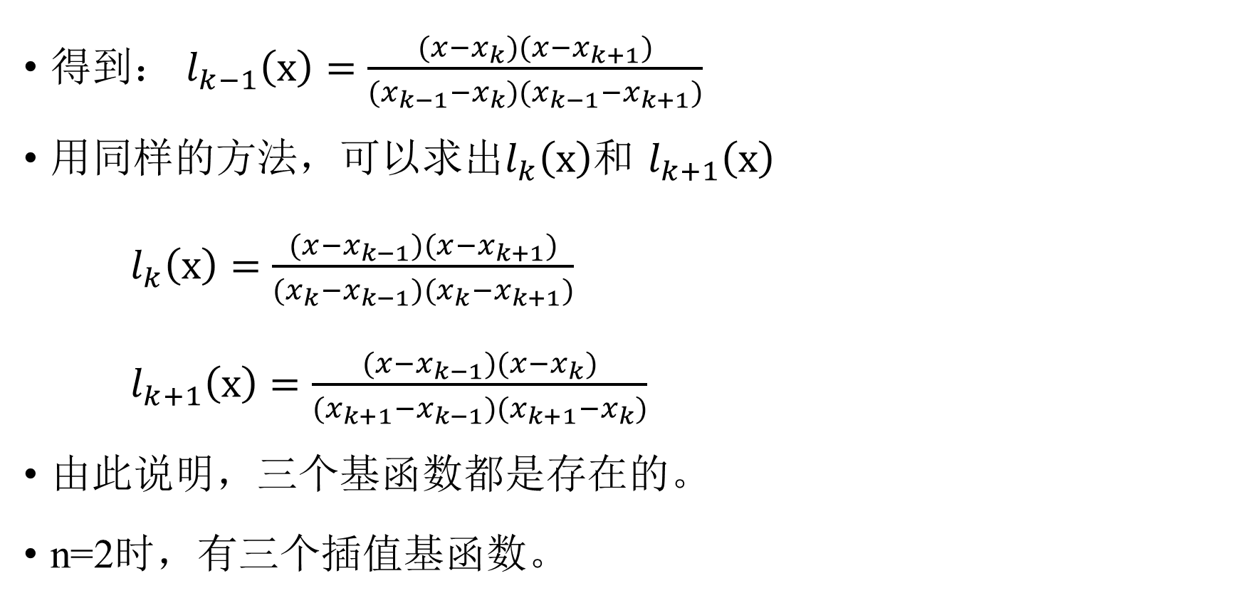
得到： $l_{k−1}\left(x\right)=\frac{(x−x_{k})(x−x_{k+1})}{(x_{k−1}−x_{k})(x_{k−1}−x_{k+1})}$
用同样的方法，可以求出$l_{k}\left(x\right)$和 $l_{k+1}\left(x\right)$
$l_{k}\left(x\right)=\frac{(x−x_{k−1})(x−x_{k+1})}{(x_{k}−x_{k−1})(x_{k}−x_{k+1})}$
$l_{k+1}\left(x\right)=\frac{(x−x_{k−1})(x−x_{k})}{(x_{k+1}−x_{k−1})(x_{k+1}−x_{k})}$
由此说明，三个基函数都是存在的。
n=2时，有三个插值基函数。

Slide 35
基函数曲线
三个基函数的曲线示意如下：
y
y
1
•
l_{k}(x)
1
•
l_{k-1}(x)
•
•
0
x_{k-1}
x_{k}
x_{k+1}
x
•
•
0
x_{k-1}
x_{k}
x_{k+1}
x
y
1
•
l_{k+1}(x)
•
•
0
x_{k-1}
x_{k}
x_{k+1}
x

Slide 36
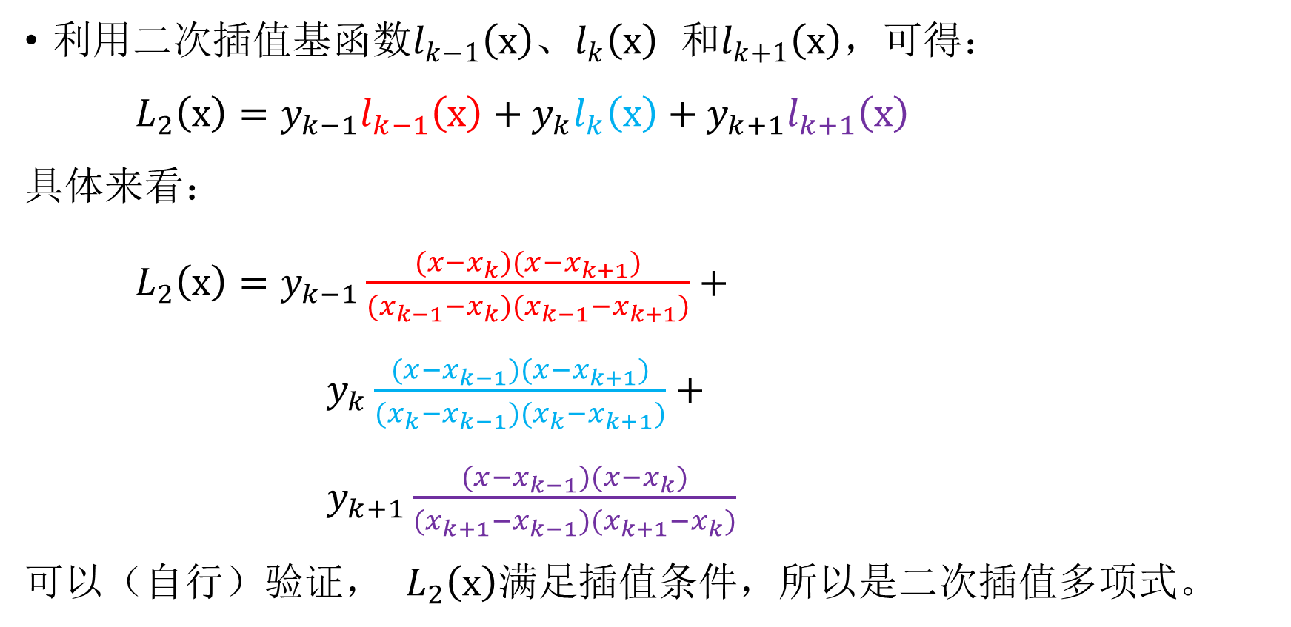
二次插值曲线
利用二次插值基函数$l_{k−1}\left(x\right)、l_{k}\left(x\right)$ 和$l_{k+1}\left(x\right)$，可得：
$L_{2}\left(x\right)={y_{k−1}l_{k−1}\left(x\right)+y}_{k}l_{k}\left(x\right)+y_{k+1}l_{k+1}\left(x\right)$
具体来看：
$L_{2}\left(x\right)=y_{k−1}\frac{(x−x_{k})(x−x_{k+1})}{(x_{k−1}−x_{k})(x_{k−1}−x_{k+1})}+$
$y_{k}\frac{(x−x_{k−1})(x−x_{k+1})}{(x_{k}−x_{k−1})(x_{k}−x_{k+1})}+$
$y_{k+1}\frac{(x−x_{k−1})(x−x_{k})}{(x_{k+1}−x_{k−1})(x_{k+1}−x_{k})}$
可以（自行）验证， $L_{2}\left(x\right)$满足插值条件，所以是二次插值多项式。

